Slide 1


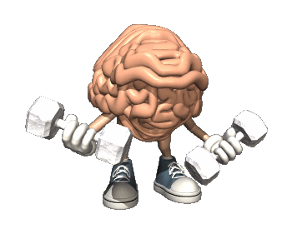
Cálculo Mental nº 5
3° Básico

Slide 2
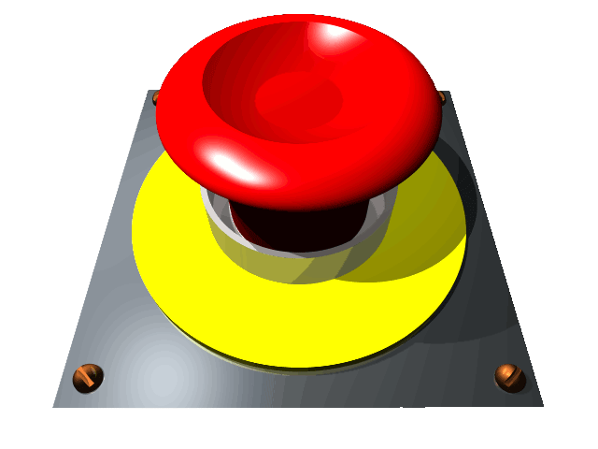
Instrucciones
El “Cálculo Mental” consta de 5 preguntas.
Cada pregunta tiene un tiempo restringido para responder (2 minutos).
Si no alcanzas a responder la pregunta en el tiempo, entonces pasará a la siguiente.
No te preocupes, puedes volver a intentarlo, colocando nuevamente la presentación.
Presiona el Botón para Comenzar

Slide 3

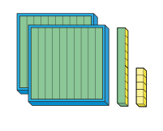
Pregunta 1:
Observa las imagen y responde.
¿Cuál es el número total que se forma con los bloques?
215
20015
2015

Slide 4

Felicitaciones
Continúa en la pregunta 2

Slide 5
¡Ups! La respuesta era:
215
Continúa en la pregunta 2

Slide 6

Pregunta 2:
¿Cuánto dinero hay en total?.
890 en total
8009 en total
809 en total

Slide 7
¡Muy bien!
Continúa en la pregunta 3

Slide 8
¡Ups! La respuesta era:
809en total
Continúa en la pregunta 3

Slide 9

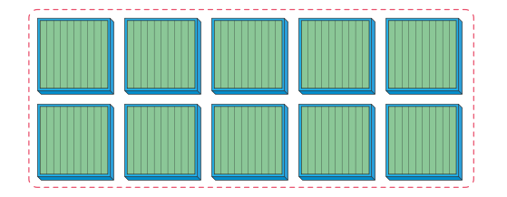
Pregunta 3:
Si junto todos estos bloques
¿Qué número se forma?
100
1000
10000

Slide 10
¡Excelente!
Continúa en la pregunta 4

Slide 11
¡Ups! La respuesta era: el número 1000
Continúa en la pregunta 4

Slide 12
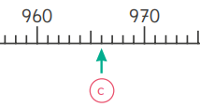
Pregunta 4:
Observa la letra c y dime: ¿En qué posición y número está ubicada?
968
967
966

Slide 13
¡Felicitaciones!
Continúa en la pregunta 5

Slide 14
¡Ups! La respuesta era:
966
Continúa en la pregunta 5

Slide 15
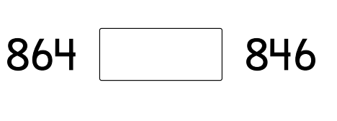
Pregunta 5:
Observa la imagen y dime: ¿Cuál símbolo debo utilizar?
<
>
=

Slide 16
¡Súper!
Haz finalizado

Slide 17
¡Ups! La respuesta era:
>
Haz finalizado

Slide 18
Nos vemos en el próximo Cálculo Mental

